Slide 1
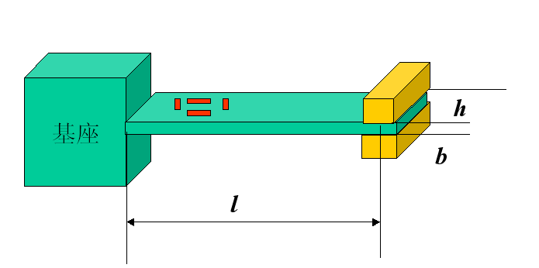

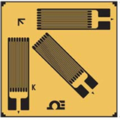
第3章
应变式传感器

Slide 2
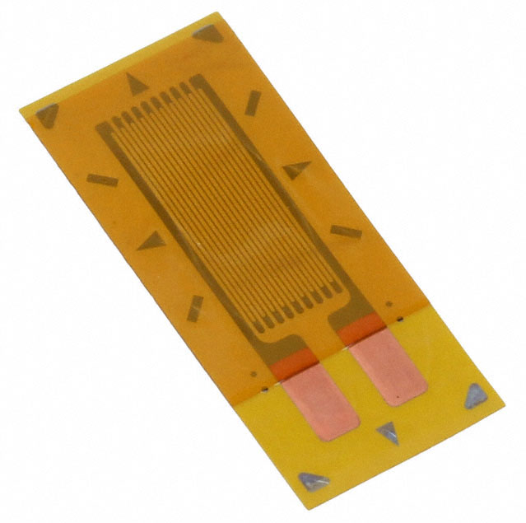
*应变式传感器
测量：应力、应变、力、扭矩、加速度、压力
金属——金属应变片式传感器
材料：
半导体——压阻式电阻传感器

Slide 3
*应变式传感器
基本原理
基本特性（静态，动态）
测量电路
也是每种传感器
学习的基本套路
应用

Slide 4
本章主要内容
应力应变基础
金属应变片式传感器
压阻式传感器
测量电路
相关应用
4

Slide 5
1 应变与应力
应力
物体内部抵抗外力而产生的内力
→ 一种反作用力 ，称作应力，正应力σ，切应力τ。
此外，还有拉应力，压应力等概念
应变
物体在受到外力作用下会产生一定的变形
→ 变形的程度，称做应变，符号ε表示。
正应变：
又称：纵向应变 or 轴向应变
切应变：
又称：横向应变 or 角应变
5

Slide 6
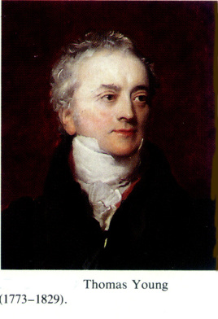
1 应变与应力
弹性模量： 又称杨氏模量。
弹性模量是是物体弹性变形难易程度的表征。
用E 表示。
定义：理想材料有小形变时应力与相应的应变之比。
E 以单位面积上承受的力表示，单位为N/m²。
正应力σ
正应变ε

Slide 7
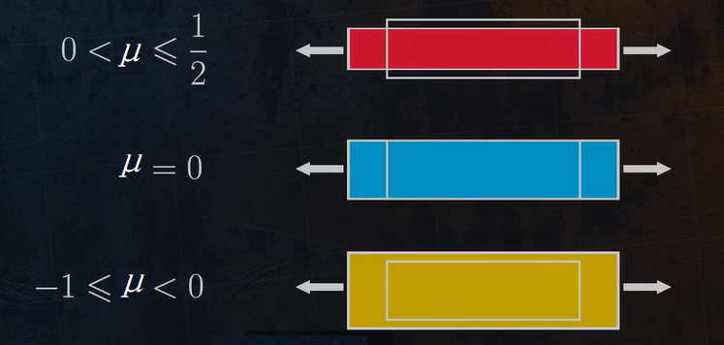
1 应变与应力基础
泊松比(Possion’s Ratio)
纵向应力所引起的横向应变与相应的纵向应变之比的绝对值:
想一想：为什么有负号？
泊松比是材料
的一种特性
7

Slide 8
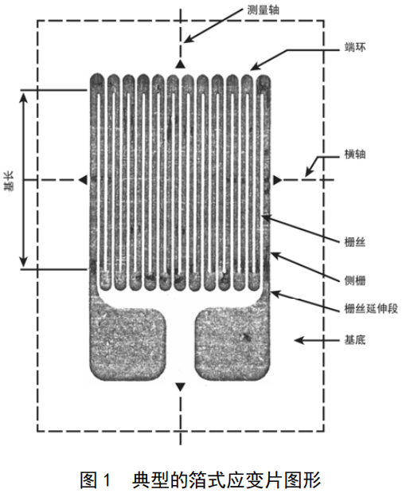
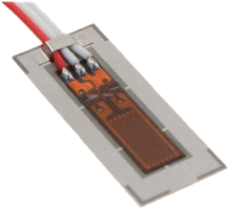
2 金属应变式传感器
核心元件是金属应变片，它可将试件上的应变变化转换为电阻变化。
应用时将应变片粘贴在被测试件表面。当试件受力变形时，应变片的敏感栅也随同变形，引起应变片的阻值变化，通过测量电路将其转换为电压或电流信号输出。
8

Slide 9
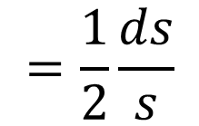
2.1 应变效应
定义：
金属丝的电阻随着它所受的机械形变（拉伸或压缩）的大小而发生相应变化的现象称为金属的电阻应变效应。
原理：
设有一根长度为l、截面积为S、电阻率为ρ的金属丝，其电阻R 为：
等式两边取对数，两边再微分：
压阻
效应
应变
效应
轴向应变：
横向应变：
9

Slide 10
2.1 应变效应
在弹性范围内：
：泊松比
另外又：
V：体积；电阻率变化vs体积变化
将上述关系式整理后，得：电阻变化与轴向应变的关系
10

Slide 11
2.1 应变效应
将微分dR、dl改写成增量ΔR、Δl，可写成下式：
即金属丝电阻的相对变化与金属丝的伸长或缩短之间存在比例关系。
其中灵敏度系数K_{S}:
通常把单位应变所引起的电阻值相对变化量称为电阻丝的灵敏度系数，用K_{S}表示。
K_{S}与金属材料和电阻丝形状的有关;
K_{S}值是一个无因次量，没有量纲。
11

Slide 12
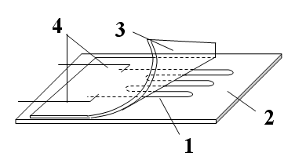
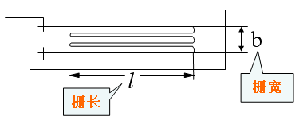
2.2 应变片的结构
敏感栅
基底
盖片
引线
敏感栅 2 基底
盖片 3 引线
12

Slide 13
应变式传感器的优点
精度高，测量范围广
频率响应特性较好——动态特性好。
结构简单，尺寸小，质量轻。易于实现小型化、固态化。
价格低廉，品种多样，便于选择。
可在高(低)温、高速、高压、强烈振动、强磁场及核辐射和化学辐射等恶劣条件下正常工作。
13

Slide 14
应变式传感器的缺点
非线性：在大应变状态中具有较明显的非线性，半导体应变式传感器的非线性更为严重；
信噪比：应变片式传感器输出信号微弱，故它的抗干扰能力较差，因此信号线需要采取屏蔽措施；
敏感面：应变式传感器测出的只是一点或应变栅范围内的平均应变，不能显示应力场中应力梯度的变化等。
尽管应变式传感器存在上述缺点，但可采取一定补偿措施，因此它仍不失为非电量电测技术中应用最广和最有效的敏感元件。
14

Slide 15
2.3 主要特性—灵敏度
(1）灵敏度系数
金属丝的电阻相对变化——应变之间具有线性关系；
金属丝做成电阻应变片后，其电阻—应变特性与金属单丝时不同的，因此必须通过实验重新测定。
实验证明，ΔR／R与ε的关系在很大范围内仍然有很好的线性关系。即
其中，K为电阻应变片的灵敏系数。
15

Slide 16
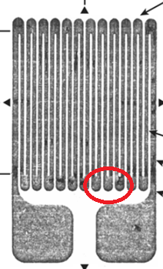
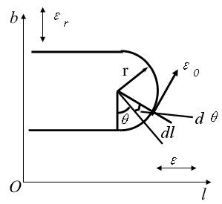
2.3 主要特性—横向效应
(2）横向效应
应变片由于两端有圆弧形或直线形的横栅，测量应变时，横栅既对应变片轴线方向的应变敏感，又对垂直于轴线方向的横向应变敏感。应变片的这种既受轴向应变影响，又受横向应变影响而引起电阻变化的现象称为横向效应。
横向效应给测量带来了误差，其大小与敏感栅的构造及尺寸有关。
敏感栅纵栅愈窄愈长，而横栅愈宽愈短，则横向效应的影响愈小。
16

Slide 17
2.3 主要特性—滞回特性
(3）机械滞后
由于敏感栅材料、基底和粘合剂在承受机械应变以后会有部分残余变形。因而对于已经安装好的应变片，在一定温度下，其指示应变与真实应变的加载特性和卸载特性不重合，称为机械滞后
卸载
指示应变ε_{i}
Δε
加载
ε_{l}
机械应变ε
应变片的机械滞后
17

Slide 18
2.3 主要特性—零漂和蠕变
(4）零点漂移和蠕变
零漂(zero shift)
对于已安装好的应变片，在一定温度下，不承受机械应变时，其指示应变随时间而变化的特性
原因：通以工作电流后的温度效应；应变片的内应力变化；粘结剂固化不充分等。
蠕变(creep)
在一定温度下，使其承受一恒定的机械应变时，指示应变随时间变化的特性。——时漂
原因：胶层之间发生“滑动”所致。
这两个指标是衡量应变片特性对时间的稳定性。
18

Slide 19

2.3 主要特性—动态特性
(5）动态特性
当被测应变值随时间变化的频率很高时，需考虑应变片的动态特性。因应变片基底和粘贴胶层很薄，构件的应变波传到应变片的时间很短(估计约0.2μs)，故只需考虑应变沿应变片轴向传播时的动态响应。
设一频率为 f 的正弦应变波在构件中以速度 v 沿应变片栅长方向传播，在某一瞬时 t，应变量沿构件分布如图所示。
ε
ε₁
ε₀
x
$$λ=uT$$
应变片
l
x₁
λ
应变片对应变波的动态响应
19

Slide 20
2.3 主要特性—动态特性
20

Slide 21
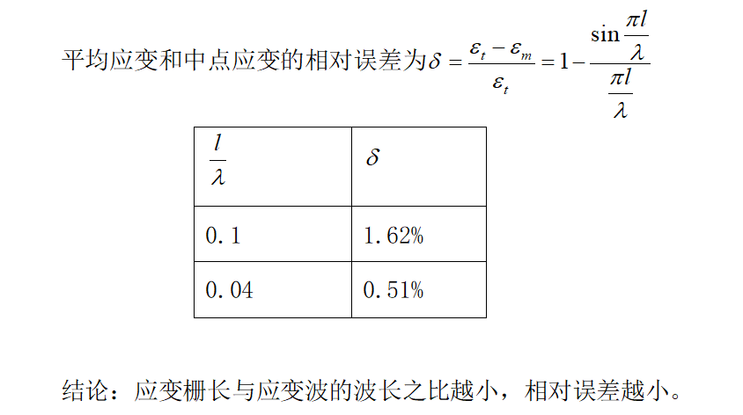
2.3 主要特性—动态特性
21

Slide 22
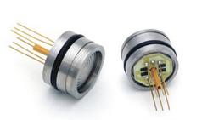
3 压阻式传感器—半导体应变传感器
压阻
效应
应变
效应
特点：
压阻式传感器的灵敏度高（压阻系数大）、动态响应好、精度高、易于微型化和集成化（硅材料）。
因为半导体材料对温度很敏感，因此压阻传感器的温度误差较大，必须要有温度补偿。
22

Slide 23


3.1 压阻效应
单晶硅材料在受到应力作用后，其电阻率发生明显变化，这种现象被称为压阻效应。
对于一条形半导体材料，其电阻变化量为：
对金属材料：
偏小
对半导体材料：
$$\frac{dρ}{ρ}=πσ=πEε$$
很大
有：
23

Slide 24
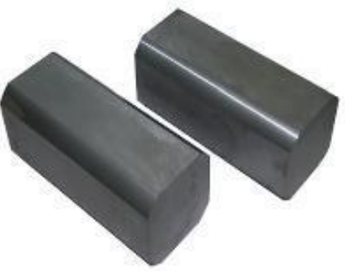
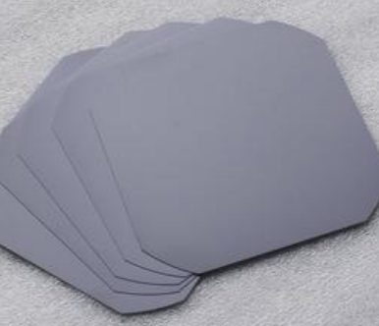
3.1 压阻效应
由于πE一般都比（1+2μ）大几十倍甚至上百倍！因此引起半导体材料电阻相对变化的主要原因是压阻效应，所以上式可近似写成
式中，π—压阻系数；
E—弹性模量；
ε—应变
单晶方棒
单晶硅片
单晶硅是一种各向异性材料
24

Slide 25
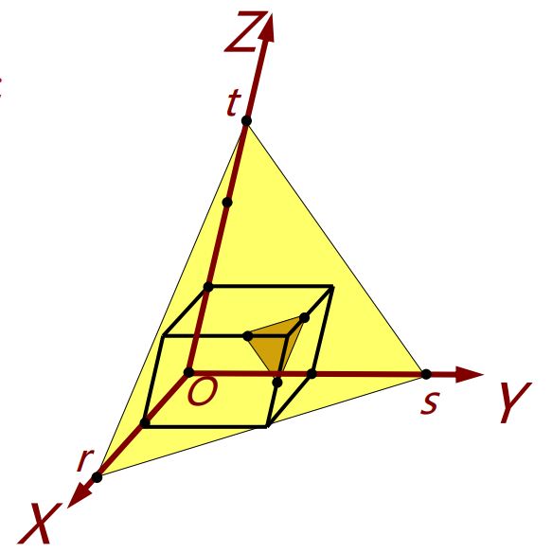
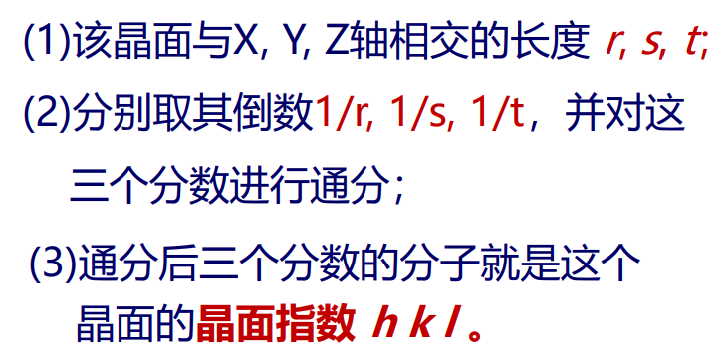
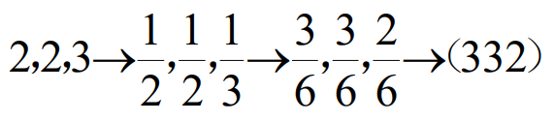
3.2 晶面和晶向的表示
扩散硅压阻式传感器的基片是半导体单晶硅。单晶硅是各向异性材料。结晶学里采用晶面和晶向表示单晶硅的方向性。
晶面的表示
例：上图的晶面指数为：
h k l 又称为密勒指数
该晶面表示为：（h k l）
25

Slide 26
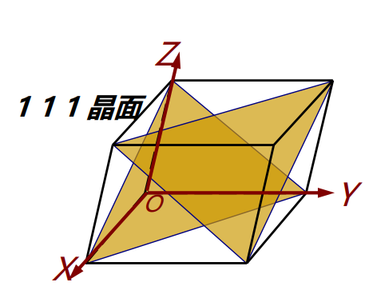
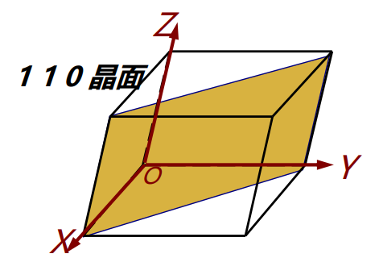
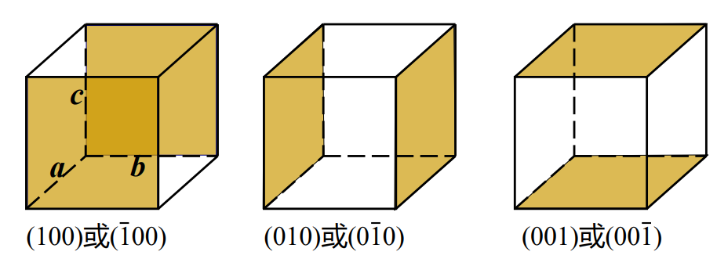
3.2 晶面和晶向的表示
实践一下：晶面指数
晶面全集
{h k l }
注意负号的表示
TIP: 哪个坐标为零，则平行于相应坐标轴
26

Slide 27
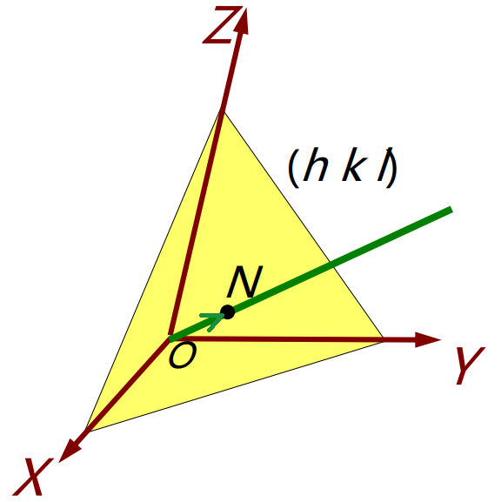
3.2 晶面和晶向的表示
晶向的表示
晶向是经过原点O，垂直于晶面的一条向量。
晶向也用一组整数表示：
[h k l]
在立方晶系中，某一晶面(h k l )与指数相同的晶向 [h k l ] 恰好垂直。
27

Slide 28





3.2 晶向和晶面的表示
晶向的另一种表示方法：方向余弦
某晶向[a b c]的方向余弦为： （注：和用 h k l 表示是一样的道理）
$$γ$$
$$β$$
$$α$$
$α β γ$分别为晶向与对应坐标轴的夹角。
28

Slide 29
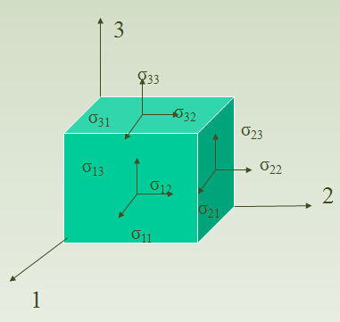
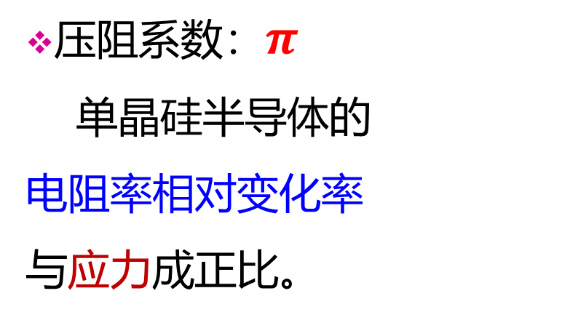
2.3 压阻系数
压阻系数：$π$
单晶硅半导体的
电阻率相对变化率
与应力成正比。
二者的比例系数
即为压阻系数。
单晶硅微元素上应力分量图
29

Slide 30
3.3 压阻系数
*单晶硅上，沿晶轴上取微元素，应力分量有9个，但由于剪切力总是两两相等，所以独立的分量为6个。
六个独立的应力分量：
正应力
剪切应力
六个独立的电阻率的变化率：
单晶硅微元素上应力分量图
30

Slide 31
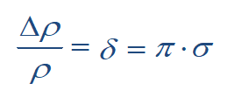
3.3 压阻系数
单晶硅的压阻系数矩阵、和电阻率的变化、应力分量间的关系:
正应力
剪切应力
31

Slide 32
3.3 压阻系数
相关分析：
正向压阻系数相等
横向压阻系数相等
剪切压阻系数相等
切应力不可能产生正向压阻效应
正向应力不可能产生剪切压阻效应
剪切应力只能在剪切应力平面内产生压阻效应
感兴趣的同学可查阅相关资料：如豆丁网，搜“压阻式压力传感器资料”
32

Slide 33
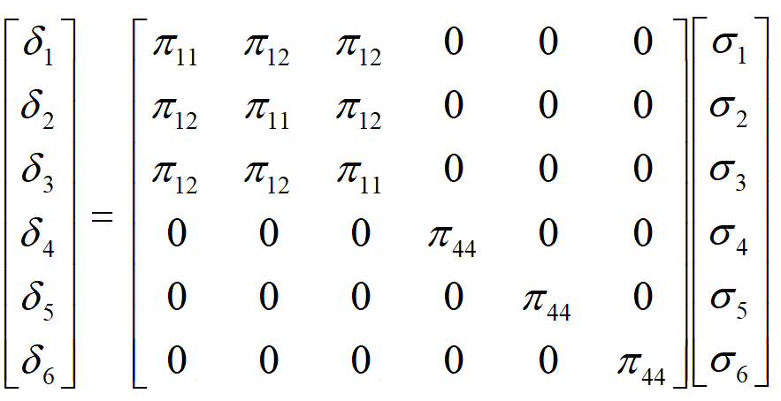
3.3 压阻系数
由分析可得压阻系数矩阵 [π] :
正应力
剪切应力
π11：纵向压阻系数
π12：横向压阻系数
π44：剪切压阻系数
33

Slide 34
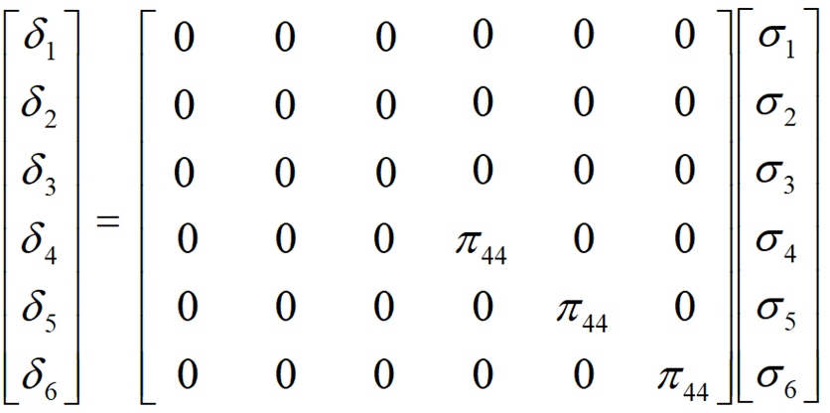
3.3 压阻系数
对于P型硅，π44远大于π11和π12，因而其压阻系数矩阵 [π]为 :
正应力
剪切应力
π11：纵向压阻系数
π12：横向压阻系数
π44：剪切压阻系数
参见教程p37 表3-2-1
34

Slide 35
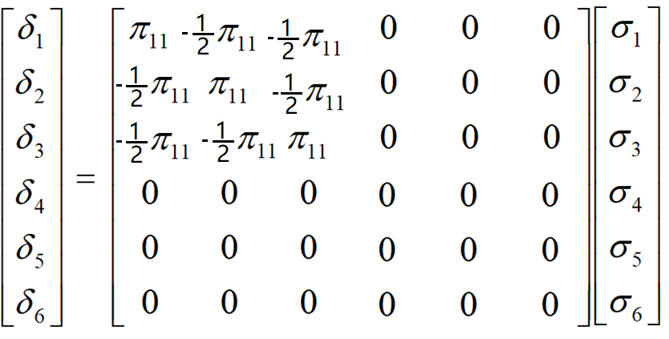
3.3 压阻系数
对于N型硅，π44 较小可忽略，π12 ≈ -π11/2，
其压阻系数矩阵 [π] :
正应力
剪切应力
参见教程p37 表3-2-1
35

Slide 36
3.3 压阻系数
又由于压力传感器膜片，在厚度方向上的长度可以忽略，还可以简化!
以任意方向为例（P方向）推导电阻变化：
3
σ⊥：横向应力
σ⊥
σ//
p
Q
σ∥：纵向应力
I
2
I：电流方向
1
36

Slide 37
3.3 压阻系数
3
Q
σ//
σ⊥
P
其中 σ∥：纵向应力
σ⊥：横向应力
π∥：纵向压阻系数
π⊥：横向压阻系数
I
2
1
将各个压阻系数向P、Q方向投影，可得：
(l₁,m₁,n₁):P方向余弦 (l₂,m₂,n₂):Q方向余弦
37

Slide 38
3.3 压阻系数
简化分析:
参见教程p39 表33-2-1
对P型硅(掺杂三价元素，如硼或铟）：
π_{11、} π₁₂≈0，只考虑π₄₄ ：
对N型硅(掺杂五价元素，如砷、磷、锑） ：
π₄₄ ≈0 ， π₁₂ ≈ -1/2π ₁₁
通常P-Si的弹性模量为：
38

Slide 39
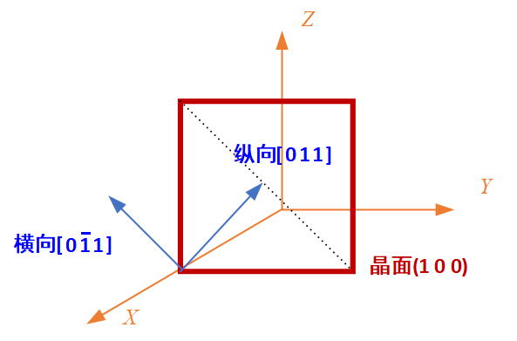
3.3 压阻系数
例1：计算P型硅（100）晶面内[011] 晶向的纵向与横向压阻系数
（100）晶面内[011]晶向的横向为[011]晶向
注：这题要会算，有一定考的概率
39

Slide 40


3.3 压阻系数
解：
设[011]与[011]晶向的方向余弦分别为：l₁、m₁、n₁, l₂、
m₂、n₂
$α1 β1 γ1$分别为90°45°45°
$α2 β2 γ2$分别为90°135°45°
40

Slide 41
3.3 压阻系数
41

Slide 42
3.3 压阻系数
42

Slide 43
小结（主要特点比较）
压阻
效应
应变
效应
1 传感原理
金属应变片传感器：
主要根据金属发生形变后导致截面积、长度等发生变化引起电阻变化，将形变量转换成电学量。（长度L、截面积S）
压阻式传感器：
主要根据半导体在受应力作用后，半导体中的空隙或载流子发生迁移导致电阻率变化导致的电阻变化。（电阻率ρ）
2 灵敏度
金属应变片传感器：灵敏度低—— K值一般为2-3
压阻式传感器：灵敏度高—— K值一般为100-300
43

Slide 44

4 测量电路-引子
力
压力
加速度
………
弹性体
应变片
应变
电阻变化量ΔR
下面的问题是：怎么测量ΔR ？
问题： 1）应变很小，线性区窄——克服非线性
2）灵敏度小，特别是金属应变片——信号放大
3）受温度影响大，特别是压阻元件——温度补偿
44

Slide 45
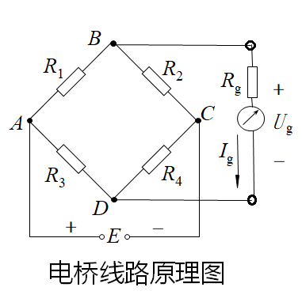
4 测量电路-惠斯通电桥—必考内容
测量应变式传感器的测量线路多采用惠斯通电桥
E ：供桥电源
Rg ：负载电阻
Ig ：负载电流
ug ：负载电压
注：这里先分析直流电桥，用恒压源驱动。相应的，还有电流驱动，交流电桥
45

Slide 46
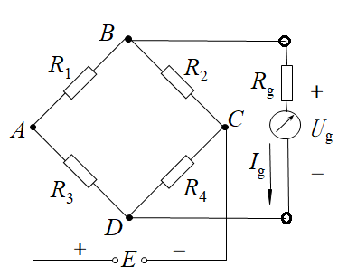
4 测量电路
由桥路图可知，输出电压：
在电桥平衡状态下：Ug = 0，Ig = 0：
记住条件：相对桥臂乘积相等！
46

Slide 47
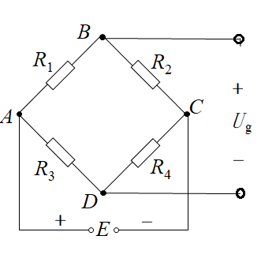


4 测量电路
输出电压的表达式太复杂，需简化：
1）假定电桥的负载电阻Rg为无穷大时：
由于电桥输出端一般接高输入阻抗的运算放大电路，因而 的条件是可以满足的
下面的推导均基于式（2-23），此公式是需要掌握的重要公式。
47

Slide 48
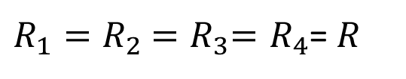
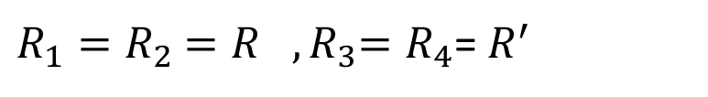
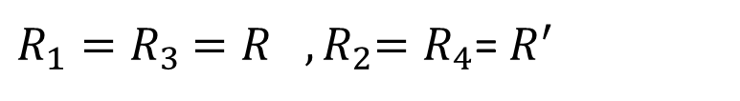

4 测量电路
能不能再简单一点呢？
2）等臂电桥 or 对称电桥
等臂电桥:
第一对称电桥
第二对称电桥
可以看出：三种电桥都有
因而在初始状态下，都为平衡电桥
48

Slide 49
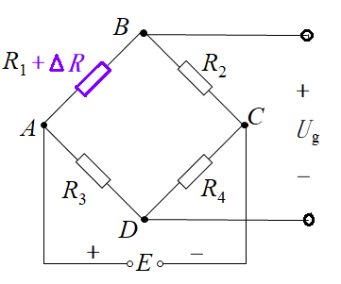
4 测量电路
应变电阻如何在桥臂上分配更有利测量呢？
我们有多种选择：
1）单臂应变
2）双臂应变：半桥，两种组合
3）四臂应变：全桥
单臂应变桥
49

Slide 50
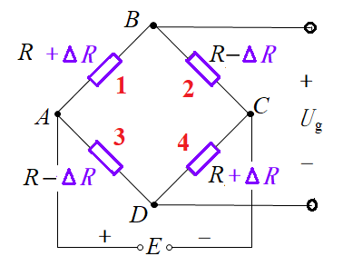
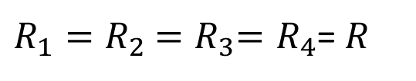
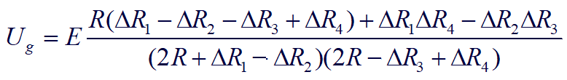
4 测量电路
先总结全桥情况：
假定：电阻变化量相等
2）等臂电桥，全桥应变
其中： 为电阻变化量，如果通过某种设计，
使得ΔRi 均相等，则：
重要公式：
√
50

Slide 51
4.1 测量电路-等臂电桥
由该公式可以得出几个结论：
当ΔR<<R时，输出电压与应变间呈线性关系。
若相邻两桥臂的应变极性一致，即同为拉应变或压应变时，输出电压为两者之差；若相邻两桥臂的极性不同时，输出电压为两者之和。
若相对两桥臂应变极性一致时，输出电压为两者之和；相对桥臂的应变极性相反时，输出电压为两者之差。
51

Slide 52
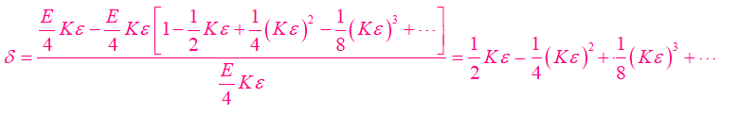
4.2 单臂测量电路-非线性分析
当只有单臂工作时，即AB桥臂变化ΔR，则
由上式做级数展开，得
则电桥的相对非线性误差为：（注意如何计算非线性）
可见，Kε愈大，δ愈大，通常Kε<<1。
52

Slide 53
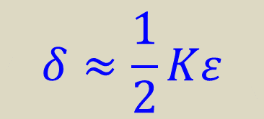


4.2 单臂测量电路-恒压源驱动
由于Kε<<1，可忽略二次项，相对非线性误差 δ 近似为：
恒压源驱动
例题：
设K=2，要求非线性误差δ<1%，试求测量允许最大应变值ε_{max}。
结论：如果被测应变大于10000με，采用等臂电桥时的非线性误差大于1%。（注：应变是一个相对变化量，没有单位）
53

Slide 54

4.2 单臂测量电路——恒流激励分析
恒流源
恒流源激励的单臂测量电路
当只有单臂工作时，即AB桥臂变化ΔR，则
由上式展开级数，得
54

Slide 55
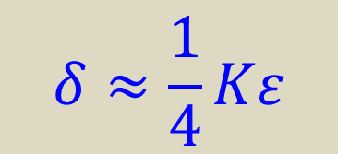
4.2 单臂测量电路-恒流源激励
则电桥的相对非线性误差为
同样的，Kε愈大，δ愈大，通常Kε<<1，可忽略二次项，
δ 近似为：
比恒压源驱动的非线性小！
恒流驱动
55

Slide 56

4.3 半桥测量电路(1)—R1，R3为应变电阻
R1=R+ΔR，R3=R-ΔR，R2=R4=R，计算输出和非线性误差（恒压激励）
$$U_{g}=E⋅\frac{(R+ΔR)⋅R−(R−ΔR)⋅R}{(R+ΔR+R)(R+R−ΔR)} \\ =E⋅\frac{2R⋅ΔR}{4R^{2}−ΔR^{2}} \\ =\frac{E}{2}⋅\frac{{ΔR}/R}{1−({ΔR}/{2R})^{2}}≈ \frac{E}{2}⋅ \frac{ΔR}{R} =\frac{E}{2}⋅Kε={U_{g}}^{′} \\ δ=\left|\frac{U_{g}−{U_{g}}^{′}}{{U_{g}}^{′}}\right| = \left|\frac{\frac{Kε}{\text{1−}(1/2Kε)^{2}}−Kε}{Kε}\right| \\ =\left|\text{1−1}+(\frac{1}{2}Kε)^{2}\right| \\ =(\frac{1}{2}Kε)^{2}$$
灵敏度比单臂电桥
增加一倍
B
R₁
R₂
R_{g}
A
C
I_{g}
R₃
R₄
D
恒压源驱动下，
非线性比单臂小！
E
电桥线路原理图
56

Slide 57

4.3 半桥测量电路(2)—R1，R2为应变电阻
R1=R+ΔR，R2=R-ΔR，R3=R4=R，计算输出和非线性误差（恒压激励）
B
R₁
R₂
R_{g}
A
C
I_{g}
R₃
R₄
更牛：恒压源驱动
但没有非线性误差！
D
E
电桥线路原理图
57

Slide 58
4.3 半桥测量电路(3)—R1，R4为应变电阻
R1=R4=R+ΔR，R2=R3=R，计算输出和非线性误差（恒压激励）
B
R₁
R₂
R_{g}
A
C
I_{g}
R₃
R₄
D
E
电桥线路原理图
半桥恒压源驱动
一夜回到解放前。。非线性误差和单臂一样大
58

Slide 59
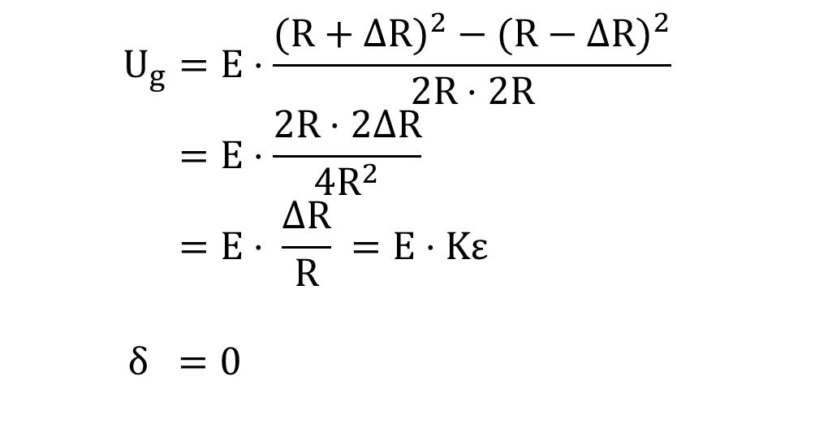
4.4 全桥测量电路（恒压激励）
R1=R4=R+ΔR，R2=R3=R-ΔR，计算输出和非线性误差
$$U_{g}=E⋅\frac{(R+\text{ΔR})^{2}−(R−\text{ΔR})^{2}}{\text{2}\text{R}⋅\text{2}\text{R}} \\ =E⋅\frac{\text{2}\text{R}⋅2ΔR}{\text{4}{\text{R}}^{2}} \\ =E⋅ \frac{\text{ΔR}}{R} =E⋅\text{Kε}$$
$\text{δ} =0$
B
R₁
R₂
R_{g}
A
C
I_{g}
R₃
R₄
全桥恒压源驱动
放大倍数再增加
且无非线性误差
D
E
电桥线路原理图
59

Slide 60
4.5 测量电路（小结）
恒压源驱动下，不同电桥配置的性能总结：
电路形式 | 电路输出Ug（Kε<<1） | 非线性误差δ
单臂 | Ug=E/4×Kε | δ=1/2×Kε
半桥1 半桥2 半桥3 | Ug=E/2×Kε Ug=E/2×Kε Ug=E/2×Kε | δ=(1/2×Kε)² δ=0 δ=1/2×Kε
全桥 | Ug=E×Kε | δ=0
60

Slide 61
4 温度误差及补偿
（1） 温度误差——原因①
因环境温度改变而引起电阻变化的主要因素：
应变片的电阻丝(敏感栅)具有一定温度系数；
61

Slide 62
结论：电阻应变片由于温度改变所引起的电阻变化与试件应变所造成的电阻变化几乎具有相同的数量级。在应变测量中，如果不排除这种影响，势必给测量带来很大误差。
62

Slide 63
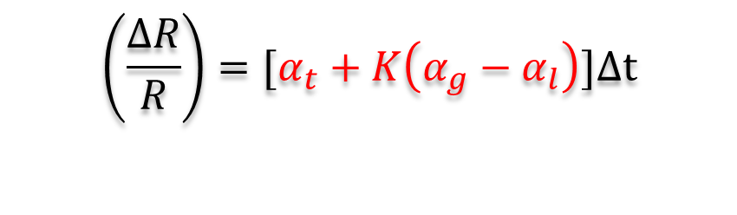
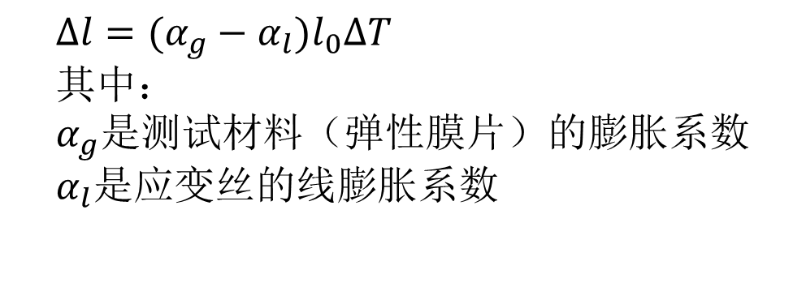
4 温度误差及补偿
（1） 温度误差——原因②
电阻丝材料与测试材料的线膨胀系数不同
$$Δl=(α_{g}−α_{l})l_{0}ΔT \\ 其中： \\ α_{g}是测试材料（弹性膜片）的膨胀系数 \\ α_{l}是应变丝的线膨胀系数$$
线膨胀系数不同，引起应变片产生附加应变
两原因引起的
总温度效应：
$$\left(\frac{∆R}{R}\right)=[α_{t}+K\left(α_{g}−α_{l}\right)]Δt$$
63

Slide 64
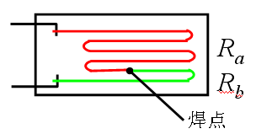

$$\left(\frac{∆R}{R}\right)=[α_{t}+K\left(α_{g}−α_{l}\right)]Δt$$
（2） 温度补偿方法
单丝自补偿法(对于金属应变片)
为使应变片在温度变化时的热输出为零，必须使
若应变片的敏感栅是用单一的合金丝制成，使其电阻温度系数 和线膨胀系数及弹性材料线膨胀系数满足上式条件，即可实现温度自补偿。
双丝组合式自补偿法(对于金属应变片)
这种自补偿的条件是要求粘贴在
某一试件上的两段敏感栅随温度变化而
产生的电阻变化量大小相等，符号相反
即
图 双丝组合式自补偿应变片
64

Slide 65
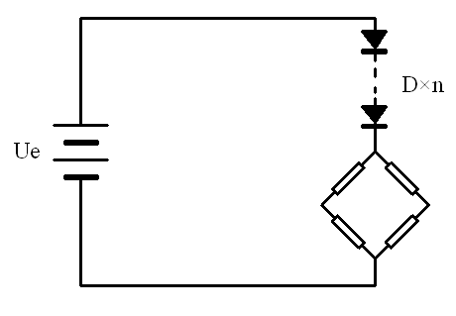
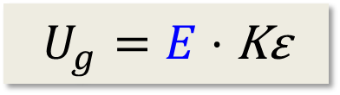
（2） 温度补偿方法
灵敏度的温度漂移补偿
$$U_{g}=E⋅\text{Kε}$$
恒压源激励时，串联二极管进行补偿
原理:
二极管的温度特性为负（温度每升高1℃，正向压降要减小1.9至2.4mV），当温度上升时，电桥两端激励电压提高，使等效灵敏度不变。（通常压阻系数为负温度系数）
优点: 所用元件少，使用简便，补偿是动态进行的 。
缺点： 二极管的数量只能是整数，因此补充总是不完全或者是过补偿 。
65

Slide 66
（2） 温度补偿方法
补偿应变片法
测量应变时，使用两个应变片，一片贴在被测试件的表面，图中R₁称为工作应变片。另一片贴在与被测试件材料相同的补偿块上，图中R₂，称为补偿应变片。在工作过程中补偿块不承受应变，仅随温度发生变形。由于R₁与R₂接入电桥相邻臂上，造成ΔR_{1t}与ΔR_{2t}相同，根据电桥理论可知，其输出电压U_{SC}与温度无关。当工作应变片感受应变时，电桥将产生相应输出电压。
R₂
R₁
补偿应变片粘贴示意图
66
Notes:
有时只有一个方向的应变，很难构成前述的桥路形式。
考虑如何设计测量电路？

Slide 67
（2） 温度补偿方法
若此时有应变作用，只会引起电阻R₁发生变化，R₂不承受应变。故由前式可得输出电压为
由上式可知，电桥输出电压只与应变ε 有关，与温度无关。
为达到完全补偿，需满足下列三个条件：
①R₁和R₂须属于同一批号的，即它们的电阻温度系数α、线膨胀系数β、应变灵敏系数K 相同，两片初始电阻值也要求相同；
②用于粘贴补偿片的构件和粘贴工作片的试件二者材料必须相同，即要求两者温度线膨胀系数相等；
③两应变片处于同一温度环境中。
此方法简单易行，能在较大温度范围内进行补偿。缺点是三个条件不易满足，尤其是条件③。在某些测试条件下，温度场梯度较大，R₁和R₂很难处于相同温度点。
67
Notes:
有时只有一个方向的应变，很难构成前述的桥路形式。
考虑如何设计测量电路？

Slide 68
不同激励方式的温度补偿特性分析
以全桥电路为例，分析恒流源与恒压源两种激励方式对该电路的温度误差影响作用。
(a)恒流源供电 (b)恒压源供电
68

Slide 69


（2） 温度补偿方法——激励方式的影响
零点温度漂移：
$$\text{Ug}=ΔR⋅I_{d}$$
（1）恒流源供电：
恒压源供电：
其中，∆R为应变引起的电阻变化，∆Rt为温度引起的电阻变化。
$$\text{Ug}=\frac{ΔR}{R+ΔRt}E$$
在恒流源供电下，全桥电路的输出与温度无关；在恒压源供电下，全桥电路的输出与温度有关，在相同应变下，随着温度的升高其输出将减小。
灵敏度温度漂移：
（2）恒流源供电：
恒压源供电：
* 恒流源成本高些
在恒流源供电下，全桥电路的灵敏度系数与温度无关；在恒压源供电下，全桥电路的灵敏度与温度有关，随着温度的升高其灵敏度系数将减小。
69

Slide 70
（2） 温度补偿方法
温度修正法
通过实验先作出一条准确的温度变化引起输出值大小的特性曲线。工作时，根据此曲线对应变片实际测出的输出值进行修正。
* 在智能化传感器的基础上，这是一种常用的、
适合很多传感器的温度补偿方法。
如希望对每个传感器做高精度的补偿，其工作量
较大。
需要增加温度传感器，成本也相应增大。
70

Slide 71
5 相关应用
应变式传感器 除了测定试件应力、应变外，还制造成多种应变式传感器用来测定力、扭矩、加速度、压力等其它物理量。
柱式力传感器
梁式力传感器
应变式压力传感器
应变式加速度传感器
固态压阻器件
71

Slide 72

5.1 柱式力传感器
圆柱式力传感器的弹性元件分为实心和空心两种。
在轴向布置一个或几个应变片，在圆周方向布置同样数目的应变片，后者取符号相反的横向应变，从而构成了差动对。由于应变片沿圆周方向分布，所以非轴向载荷分量被补偿，在与轴线任意夹角的α方向，其应变为：
柱力式传感器
ε₁——弹性元件沿轴向的应变；μ——弹性元件的泊松比。
当α=0时
当α=90˚时
思考：如何使电阻变化量的绝对值相同？
TIP：调整应变片灵敏度
72

Slide 73


5.2 梁式力传感器
等强度梁弹性元件是一种特殊形式的悬臂梁，如图所示。梁的固定端宽度为b₀，自由端宽度为b，梁长为L，粱厚为h。
这种弹性元件的特点是：其截面沿梁长方向按一定规律变化，当力F作用于梁端三角形顶点上，梁内各断面产生的应力相等，故在对L方向上粘贴应变片位置要求不严。
x 长度处应变为：
等强度梁弹性元件
$ε$= $\frac{6Fx}{b_{x}h^{2}E}$
思考：如何构成的差动全桥？
73

Slide 74


5.3 应变片式压力传感器
测量气体或液体压力的薄板式传感器，如图所示。当气体或液体压力作用在薄板承压面上时，薄板变形，粘贴在另一面的电阻应变片随之变形，并改变阻值。这时测量电路中电桥平衡被破坏，产生输出电压。
圆形薄板固定形式：采用嵌固形式，如图（a）或与传感器外壳作成一体，如图 (b)。
应变式压力传感器
74

Slide 75

（金属）膜片式压力传感器
膜片直径为r₀，距圆心 r 处的应变：
切向应变：
径向应变：
* 这种结构很重要，看懂径向和切向应变分布图
75

Slide 76
（金属）膜片式压力传感器
切向应变都是正值，膜片中间最大
径向应变有正有负，在边缘处达到最大
贴片时应避开径向应变为零的位置
在中心沿切向贴两片，在边缘沿径向贴两片，构成差动全桥。
76

Slide 77

（金属）膜片式压力传感器
膜片式压力传感器的另一种布置元件结构
* 思考一下，为什么设计成这样？
77

Slide 78

5.4 应变式加速传感器
由端部固定并带有惯性质量块m的悬臂梁及贴在梁根部的应变片、基座及外壳等组成。是一种惯性式传感器。
测量时，根据所测振动体加速度的方向，把传感器固定在被测部位。当被测点的加速度沿图中箭头所示方向时，悬臂梁自由
受惯性力F=ma的作用，质量块向箭头a相反的方向相对于基座运动，使梁发生弯曲变形，应变片电阻也发生变化，产生输出信号，输出信号大小与加速度成正比。
应变式加速度传感器
78

Slide 79
5.5 固态压阻器件
利用固体扩散技术，将P型杂质扩散到一片N型硅底层上，形成一层极薄的导电P型层，再装上引线接点。若在圆形硅膜片上扩散出四个P型电阻，构成惠斯登电桥的四个臂，这样的敏感器件通常称为固态压阻器件。
1—N-Si膜片
2—P-Si导电层
3—粘贴剂
4—硅底座
5—引压管
6—Si 保护膜
7—引线
7
6
1
2
3
4
5
固态压阻器件-压力传感器
79

Slide 80



5.5 固态压阻器件
圆硅膜片的应力分析
注意：与前述金属应变片分析有点差别，这里分析的是应力
$$σ_{r}=\frac{3p}{8h^{2}}\left[\left(1+μ\right)r^{2}−\left(3+μ\right)x^{2}\right]$$
径向应力：
$$σ_{t}=\frac{3p}{8h^{2}}\left[\left(1+μ\right)r^{2}−\left(1+3μ\right)x^{2}\right]$$
参见例3-6，作业3-12
切向应力：
然后可计算其半导体扩散电阻：
80

Slide 81

5.6 其它应用
在结构分析中的应用
10万立方米原油储罐的应力分析--三维应力云图
应力最大值约为317MPa，位置在底层壁板和罐底边缘板相连的部位(即大角焊缝区域)，与其距离较近的罐壁区域应力值也比较接近最大值。因此罐壁与罐底板的角焊缝的焊接强度极为重要。
81

Slide 82


5.6 其它应用
电子秤原理
将物品重量通过悬臂梁转化结构变形再通过应变片转化为电量输出。
82

Slide 83
大作业要求：参见“课程报告(大作业)的要求.docx”
传感器的发展日新月异，要求全面了解传感器发展的最新动态，课程报告需针对特定的需求应用展开论述。
课程报告内容可以针对某种传感器的Research Paper（研究论文），也可以是对某一类传感器的Review Paper（综述）
Research Paper的论述必须回答what/why/how/results
Review Paper包括应用（重要性&解决什么问题）、原理、研究现状、未来的发展趋势
两人一组，交一份报告，报告最后务必说明每人的贡献（contribution）和心得体会；
不少于3,000字，要求交电子版和纸质版（双面打印）
电子版(word )的文件名：班级+学号+姓名，要求框图和流程图用VISIO画，不分栏，其余可参考《仪表技术与传感器》杂志投稿的“论文模板”；
挑选3~7组同学准备PPT，做口头报告。
“企业微信—课程资料--课程报告(大作业)的要求.docx”
83

